Slide 1
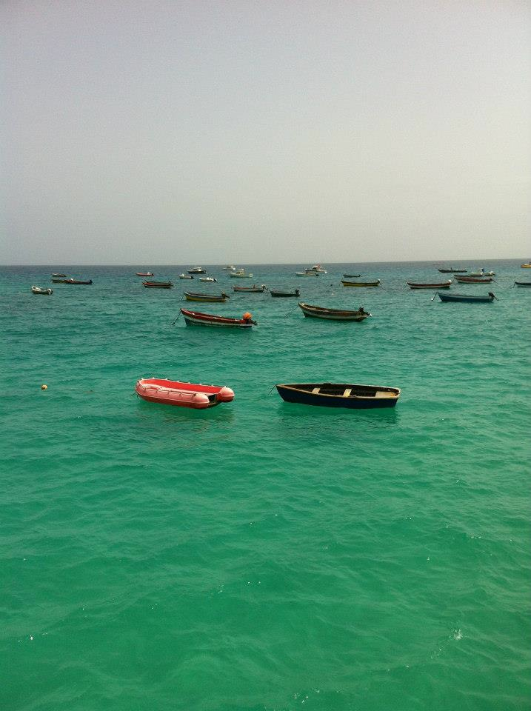
Alleenreizen
Cabo Verde

Slide 2
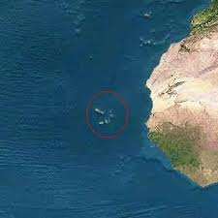
Ligging

Slide 3
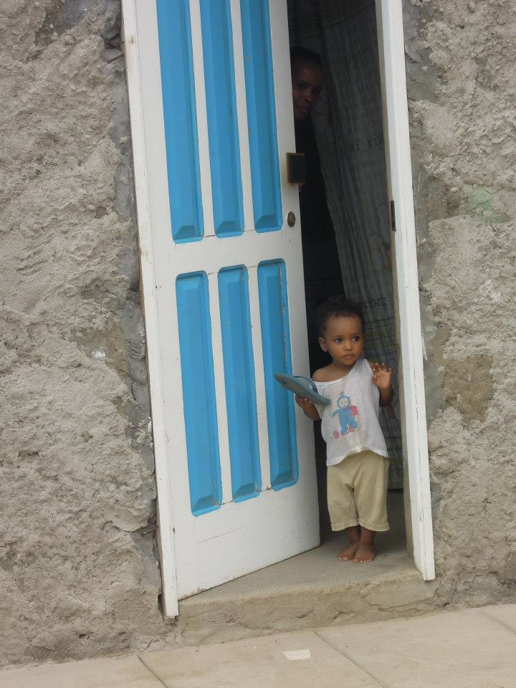
Informatie over Cabo Verde
Portugese kolonie geweest
Eilandengroep in de Atlantische Oceaan
Afrikaanse sprookjesachtige landschappen
Surfparadijs
Kaapverdische keuken
Subtropisch: klimaat en vegetatie

Slide 4
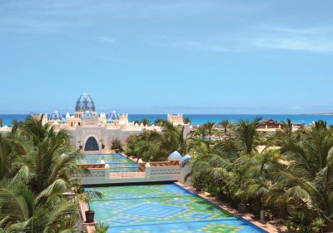
Informatie over mijn reis
Clubhotel Riu Karamboa *****
All-in €1189
Vlucht, maaltijden, activiteiten,
transfer luchthaven inbegrepen
€313 reserve
Reis 27/04 – 04/05
Vertrek luchthaven Brussel – aankomst Boa Vista

Slide 5
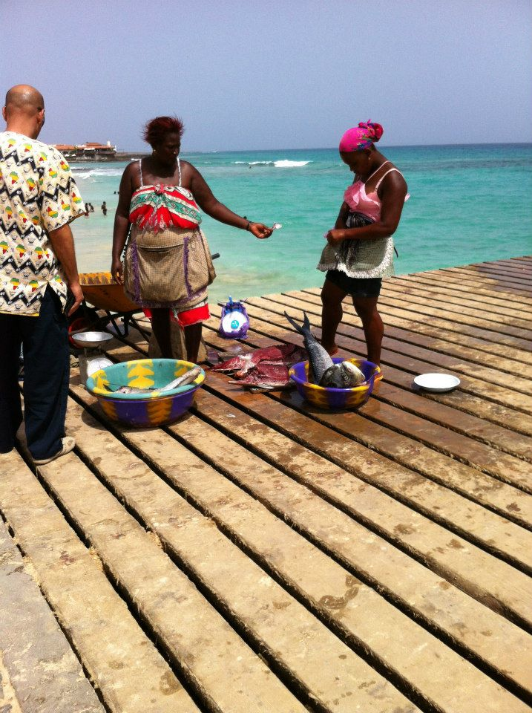
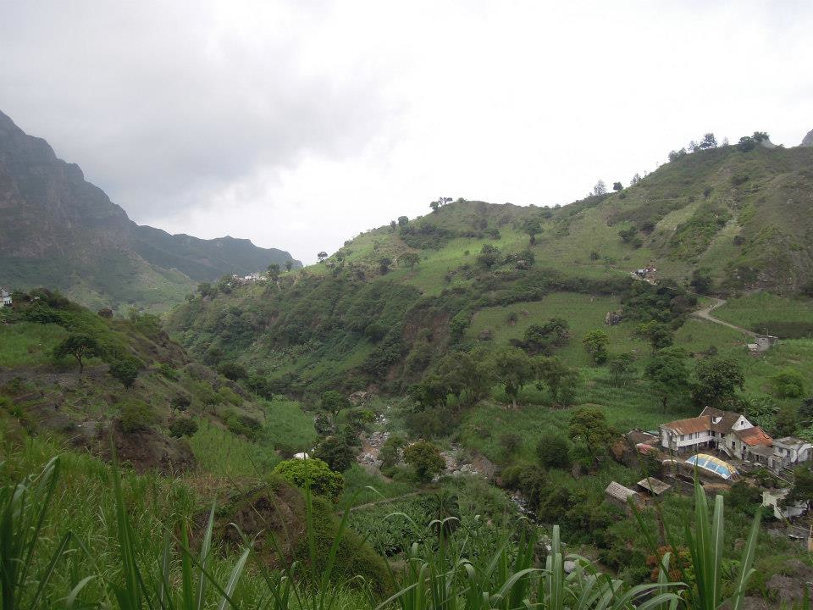
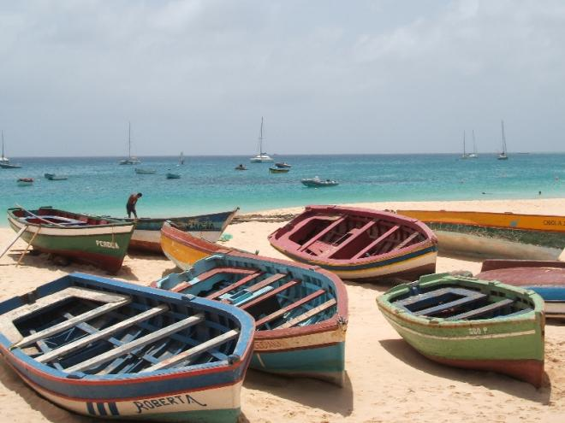
Waarom Cabo Verde
Afrikaanse eilandengroep
Volop kunnen genieten van zon, zee en strand
Sprookjesachtig
Op adem komen
Cultuur leren kennen
Natuur

Slide 6
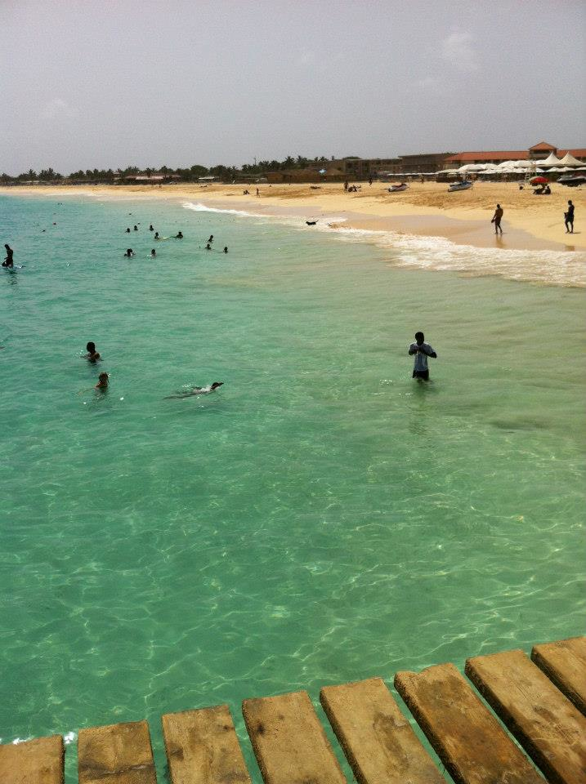
Waarom alleenreizen
Je leert jezelf beter kennen
Een zelfstandig, verrijkt iemand worden
Op adem komen
Van het leven genieten
Ik kies speciaal een rustige, zomerse vakantie, omdat vrienden en familie er een minder nodige rol spelen. Er zijn veel activiteiten te beleven, zodat ik volop van Cabo Verde kan genieten en waar ik zeker nieuwe sociale contacten kan leggen.

Slide 7
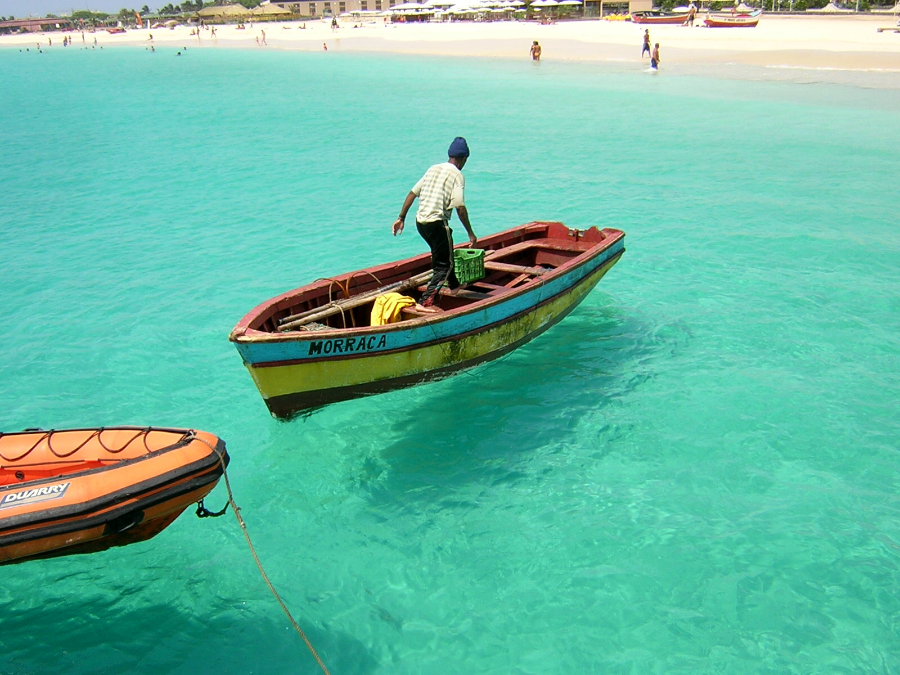
De zin van het leven?
Beleef het nu!

